Slide 1
Правила оказания государственной услуги
Предоставление сведений с Центра психического здоровья «Психиатрия» «Наркология»

Slide 2
Государственная услуга
это одна из форм реализации отдельных государственных функций, осуществляемых в индивидуальном порядке по обращению услугополучателей и направленных на реализацию их прав, свобод и законных интересов, предоставление им соответствующих материальных или нематериальных благ.
Правила оказания государственной услуги разработаны в соответствии с подпунктом 1) статьи 10 Закона Республики Казахстан «О государственных услугах» от 15.04.2013 года, Приказом Министерства здравоохранения от 18.05.2020 года № КР ДСМ -49 /2020 «О некоторых вопросах оказания государственных услуг в области здравоохранения»

Slide 3
Центр психического здоровья оказывает бесплатные услуги в соответствии с Приказом МЗ РК от 18.05.2020 года №49 «О некоторых вопросах оказания государственных услуг в области здравоохранения»
Предоставление сведений с Центра психического здоровья «Психиатрия»
Предоставление сведений с Центра психического здоровья «Наркология»
Данные услуги оказываются через государственную корпорацию Веб – портал «Электронное правительство для граждан»

Slide 4
Клинический отдел
Сектор самообслуживания (connection point) для получения необходимых услуг онлайн
Справочный терминал, посредством которого каждый обратившийся гражданин может зайти на сайт ЦПЗ и получить подробную информацию и инструкции:
о способах получения государственных услуг в электронном формате
о функционировании мобильных приложений
о возможностях портала «Электронное правительство» и мобильного приложения

Slide 5
Стандарт государственной услуги «Предоставление сведений с Центра психического здоровья «Психиатрия» «Наркология»»
Способ предоставления услуги – Веб-портал «Электронное правительство» www.egov.kz (далее – портал)
Услугополучатель – физическое лицо
Форма оказания – электронная
Срок оказания услуги – с момента подачи запроса на портал 15-30 минут
Результат оказания услуги – сведения о состоянии на динамическом наблюдении (либо отсутствии динамического наблюдения) в форме электронного документа согласно приложению к настоящему стандарту государственной услуги в режиме просмотра (бесплатно)
График работы – круглосуточно, за исключением технических перерывов, связанных с проведением ремонтных работ
Основания для отказа в оказании услуги, установленные законодательством Республики Казахстан – отсутствие согласия лица, в отношение которого был сделан запрос

Slide 6
Порядок оказания государственной услуги
Государственные услуги
и информация онлайн

Slide 7
После подачи электронного запроса через портал в личный кабинет направляется уведомление-отчёт о принятии запроса с указанием даты и времени получения сведений. Через указанный промежуток времени в личном кабинете в разделе «история получения услуг» можно скачать документ о предоставленных сведениях.
Государственная услуга может быть получена услугополучателем в отношении себя, ребёнка, а также в отношении другого лица, после получения его согласия, которое может быть предоставлено из кабинета пользователя на портале либо посредством зарегистрированного на веб-портале абонентского номера сотовой связи лица путем передачи одноразового пароля (1414 присылает проверочный код) или отправив короткое текстовое сообщение в качестве ответа на уведомление портала.
Услугодатели получают цифровые документы из сервиса цифровых документов через реализованную интеграцию при условии согласия владельца документа, предоставленного посредством зарегистрированного на веб-портале «электронного правительства» абонентского номера сотовой связи пользователя путем передачи одноразового пароля или путем отправления короткого текстового сообщения в качестве ответа на уведомление веб-портала.
Для оказания государственных услуг в электронной форме в актуальном состоянии поддерживаются электронные информационные ресурсы, находящиеся в информационных системах постоянно.

Slide 8
Сегодня для входа на портал электронного правительства есть несколько способов
ЭЦП (электронную цифровую подпись)
С помощью одноразового пароля
(Логин/пароль)
Мобильное приложение (обязательно наличие регистрации в Базе мобильных граждан)
Через Telegram-бот

Slide 9
Вход в свой личный кабинет через ЭЦП
Заходите на портал egov.kz
Нажимаете Войти для авторизации
Выбираете ЭЦП и нажимаете на Выбрать сертификат
Открываете свой ключ, который у Вас должен храниться на компьютере или на флешке
Вводите пароль
Выбираете Подписать

Slide 10
Находится в правом верхнем углу сайта
После авторизации вместо Войти или Зарегистрироваться будут Ваши ФИО

Slide 11
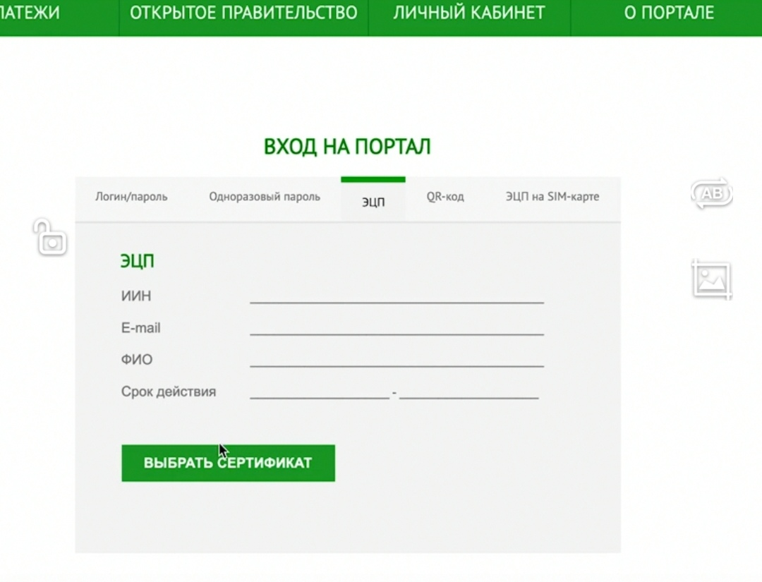
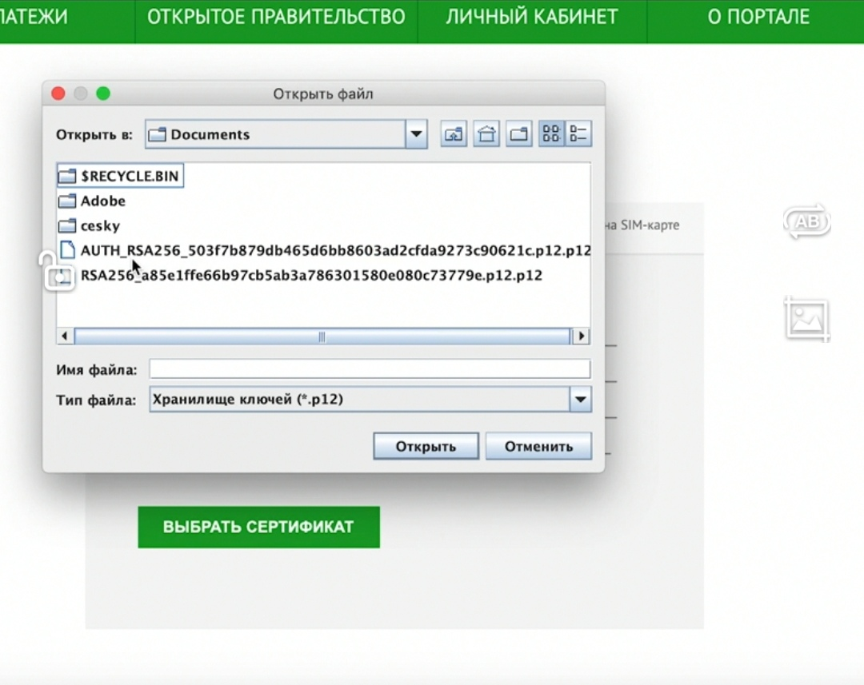
Подробно о том, как осуществляется Вход через ЭЦП (электронную цифровую подпись)
Их две. Одна для авторизации (начинается с AUTH), вторая для подписания при получении услуги.

Slide 12
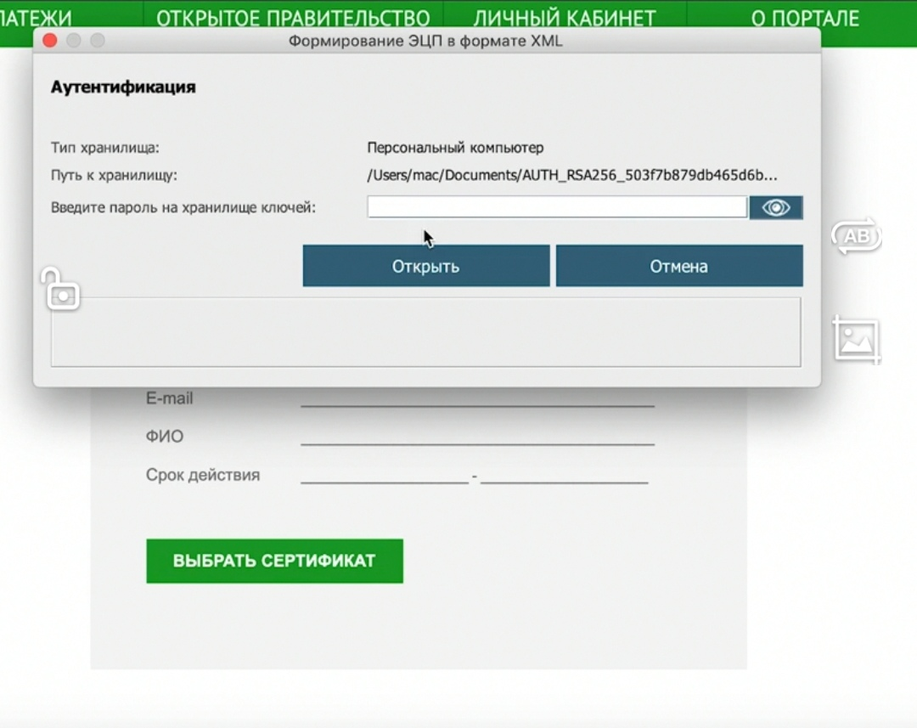
Вводите пароль и нажимаете Открыть и далее Подписать

Slide 13
На главной странице находите раздел ЗДРАВООХРАНЕНИЕ и нажимаете на него

Slide 14
Нажимаете Показать все и из полного списка выбираете

Slide 15
Выбираете и переходите к следующему этапу
Предоставление сведений с Центра психического здоровья «Психиатрия» «Наркология»

Slide 16
Выбираете ЗАКАЗАТЬ УСЛУГУ ОНЛАЙН

Slide 17
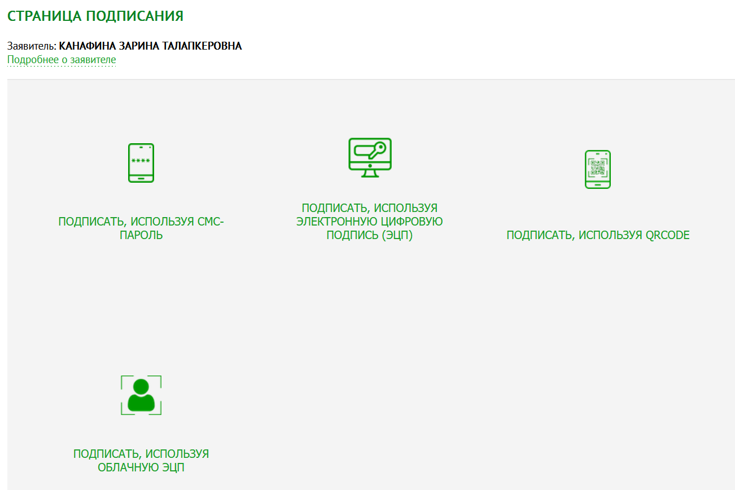
Отмечаете на себя и подписываете, используя ЭЦП, вторым ключом (начинается с RSA) и паролем. Процедура такая же, как и при авторизации.

Slide 18
Подписать также можно другим способом, используя смс-пароль от 1414, если Вы зарегистрированы в мобильной базе граждан (МБГ)

Slide 20
Так выглядит документ!

